Slide 1
T 3 JORNADA LABORAL

Slide 2
1.JORNADA LABORAL
La Jornada Laboral es el tiempo que cada trabajador dedica a la ejecución del trabajo para el cual fue contratado, expresado en horas, días, semanas o meses.
La duración máxima de la jornada laboral, establecida en el art. 34 del Estatuto de los Trabajadores, es de 40 horas semanales de trabajo efectivo de promedio en cómputo anual.
Mediante convenio colectivo o, en su defecto, por acuerdo entre la empresa y los representantes de los trabajadores, se podrá establecer la distribución irregular de la jornada a lo largo del año Dicha distribución deberá respetar en todo caso los períodos mínimos de descanso diario y semanal previstos en la Ley.
La jornada máxima diaria será:
Para mayores de 18 años: 9 horas de trabajo efectivo al día, salvo que se establezca una distribución irregular de la jornada, siempre respetando el descanso de 12 horas entre jornada y jornada.
Para menores de 18 años: Máximo 8 horas de trabajo efectivo al día, incluyendo, en su caso, el tiempo dedicado a la formación.
Mayores de 18 años | 9 h trabajo | 12 descanso
Menores de 18 años | 8 h trabajo + Formación

Slide 3
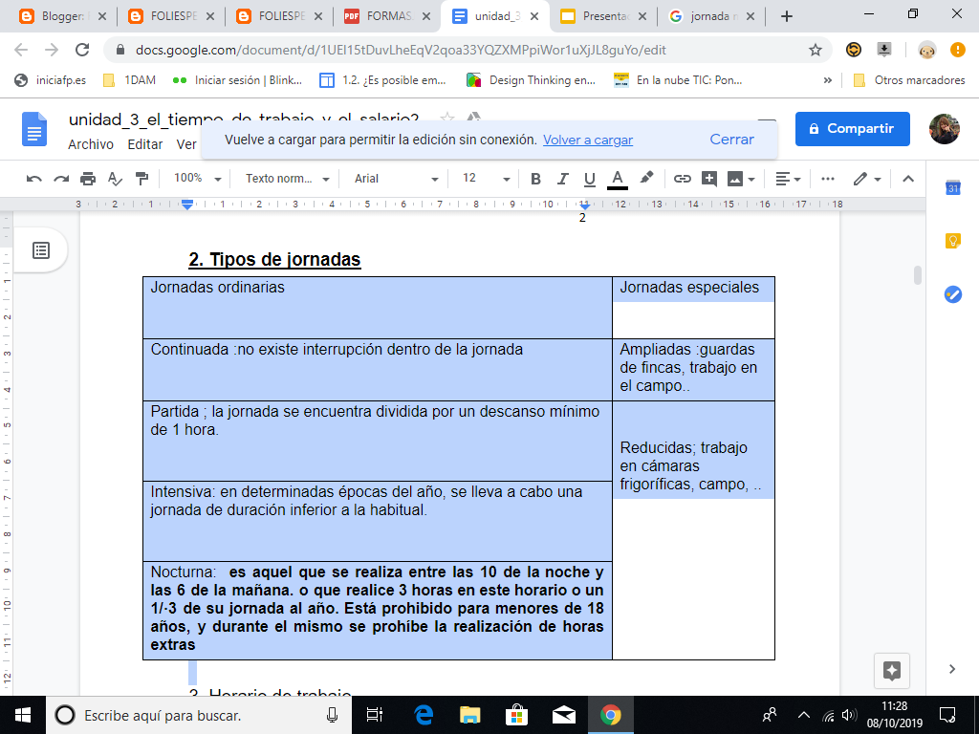
2. TIPOS DE JORNADAS
CÁMARA FRIGORÍFICA
Trabajo Nocturno también está prohibido a mujeres embarazadas o en lactancia

Slide 4
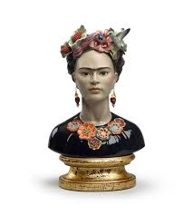
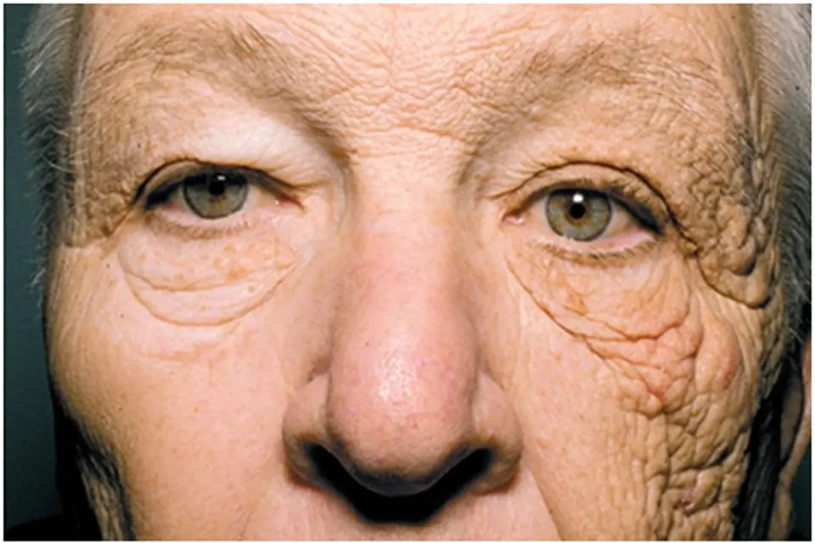
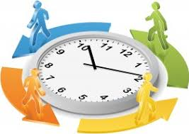
3.HORARIO DE TRABAJO
Horario rígido: en él están fijadas las horas de entrada, salida y permanencia.
Horario flexible: en el no están fijadas las horas de entrada y salida solo las de permanencia
Horario a turnos: Existen empresas cuyo proceso productivo es continuo (las 24 horas del día), puesto que ningún trabajador puede prestar sus servicios 24 horas seguidas, el trabajo se organiza a turnos. El trabajo a turnos implica una organización del trabajo en la empresa a través de la rotación de distintos trabajadores, que ocupan de forma sucesiva los mismos puestos de trabajo. Ningún trabajador podrá permanecer más de 2 semanas consecutivas en el turno de noche, salvo que voluntariamente él lo quiera. Si el trabajador cursa con regularidad estudios para la obtención de un Título Académico o Profesional tiene preferencia para la elección de turno (art. 23.1a)

Slide 5
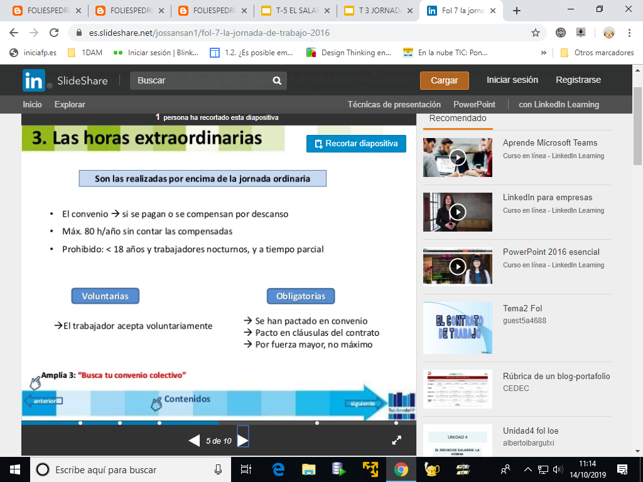
El horario se puede ampliar con HORAS EXTRAS
Si es por DESCANSO, será en los 4 meses siguientes a su realización

Slide 6
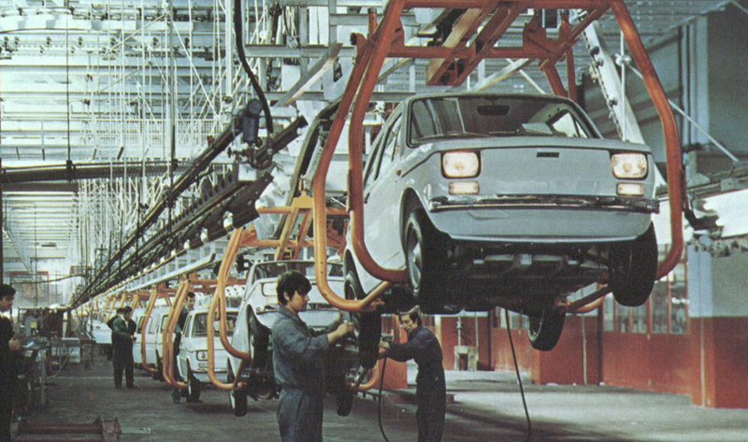
4.DESCANSOS
Diario: Han de mediar como mínimo 12 horas entre el final de una jornada laboral y el comienzo de la siguiente.
Para jornadas diarias continuadas:
Para mayores de 18 años: Siempre que la duración de la jornada diaria continuada exceda de seis horas, deberá establecerse un período de descanso durante la misma de duración no inferior a 15 minutos. Si el convenio o el contrato así lo establece se considerará tiempo de trabajo efectivo; si no, se recuperará pero habrá de disfrutarse.
Para menores de 18 años: Siempre que la jornada diaria exceda de 4 horas y media, un descanso mínimo de 30 minutos.
Descanso semanal mínimo: (art. 37 del E.T.)
Para mayores de 18 años: 1 día y medio ininterrumpido (pudiendo acumularse en períodos de hasta 14 días, es decir, trabajando 11 días consecutivos y descansando 3 días),costumbre domingo
Para menores de 18 años: 2 días ininterrumpidos.
El descanso semanal se podrá acumular por períodos de hasta catorce días.
Anual: 30 días naturales por cada año trabajado (art. 38 del E.T

Slide 7
5. FIESTAS
La empresa, previa consulta a los representantes de los trabajadores, elabora el calendario laboral anualmente, reflejando la distribución de los días de trabajo, festivos, descansos y días inhábiles.
El calendario laboral deberá colocarse en cada empresa en un lugar visible y accesible para los trabajadores.
Las fiestas laborales, reguladas en el art. 37.2 del Estatuto de los Trabajadores, tienen carácter retribuido y no recuperable.
Las fiestas laborales son como máximo 14 al año, de las cuales 2 serán fiestas locales.
Tanto el Gobierno como las Comunidades Autónomas tendrán la facultad de trasladar a lunes las fiestas que caigan en domingo.
Las Comunidades Autónomas, dentro del límite anual de 14 días festivos, podrán sustituir el descanso del lunes de las fiestas nacionales que coincidan en domingo por la incorporación a la relación de fiestas de la Comunidad Autónoma de otras que les sean tradicionales. Aquellas Comunidades Autónomas que no pudieran establecer una de sus fiestas tradicionales por no coincidir con domingo un suficiente número de fiestas nacionales a añadir, en el año que así ocurra, una fiesta más, con carácter de recuperable, al máximo de catorce.

Slide 8
6.VACACIONES
Las vacaciones constituyen el descanso retribuido de carácter anual, que todo trabajador debe disfrutar en proporción al tiempo trabajado.
Se regulan en el art. 38 del Estatuto de los Trabajadores, que dispone lo siguiente:
El tiempo de vacaciones será el pactado en convenio colectivo o contrato, sin que éste pueda ser inferior a 30 días naturales al año.
El período de vacaciones no es sustituible por compensación económica. Solo en caso de extinción del contrato sin disfrute de vacaciones, se podrá compensar económicamente.
La fecha para disfrutar las vacaciones se pactará entre el empresario y el trabajador.
Si después de conocer la fecha de vacaciones, el trabajador no estuviese de acuerdo, tendrá 20 días para presentar su demanda en el Juzgado de lo Social, quien fijará la fecha de disfrute en un procedimiento preferente y sumario y la sentencia será irrecurrible.
El calendario de vacaciones se fijará en cada empresa, de manera que el trabajador pueda conocer la fecha de disfrute de sus vacaciones con 2 meses de antelación.
PRORRATEO PAGAS VACACIONES ¡¡¡
Un trabajador lo contratan el 1 de septiembre hasta el 31-12 ¿que pp vacaciones tiene si cobra 900€?
300€
Si lo contratan el 1-1 y lo despiden el 30-11 y ya ha disfrutado de las vacaciones ¿que pasaría? descuentan 75€

Slide 9
7. PERMISOS
Todo trabajador previo aviso y justificación posterior tendrá derecho a permisos :
Por matrimonio del trabajador: 15 días.
Por nacimiento de un hijo o enfermedad grave o fallecimiento de parientes hasta el segundo grado de consanguinidad o afinidad: dos días, ampliables a 4 días cuando el trabajador necesite desplazarse.
Por traslado del domicilio habitual: 1 día.
Por el cumplimiento de un deber de carácter público y personal (asistir a un juicio, ser miembro de un jurado, la renovación del Documento Nacional de Identidad), incluyendo el derecho al sufragio activo, el tiempo indispensable.
En caso de lactancia de un hijo menor de 9 meses el trabajador tendrá derecho a una hora de ausencia del trabajo, que podrá dividir en dos fracciones o sustituir este derecho por una reducción de la jornada normal en media hora con la misma finalidad.
Acudir a examen, cuando cursen con regularidad estudios para la obtención de un título académico o profesional. El derecho a la retribución dependerá del Convenio Colectivo que resulte aplicable en cada caso.

Slide 10
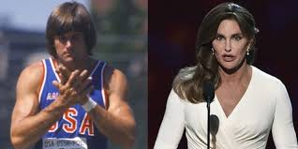
Por nacimiento de hijo prematuro o estén hospitalizados tras el parto : 1 horas de ausencia
Por guarda legal de un menor de 12 años o discapacitado físico, psíquico o sensorial y Por cuidado familiar hasta 2ºgrado que por edad, accidente o enfermedad no se valga por si mismo: Reducción jornada entre ½ y ⅛
Trabajadores víctimas violencia género o terrorismo: Reducción jornada.
LEER ARTÍCULO ---HOMBRES SE SIENTEN MUJERES

